Slide 1
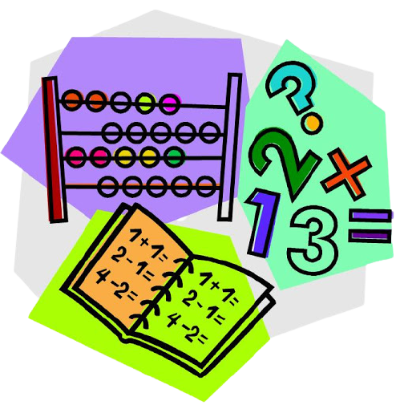
Математика 2. разред Одређивање непознатог умањиоца

Slide 2
Поновимо заједно
Умањилац ако не знаш,
немој одмах да се предаш,
немој дизати панику,
само од умањеника одузми разлику!
УМАЊЕНИК
РАЗЛИКА
УМАЊИЛАЦ

Slide 3
Провјеримо наше знање
Ријеши једначине.
а) 18 – X = 4
X = 18 – 4
X = 14
Провјера: 18 – 14 = 4
б) 16 – X = 8
X = 16 – 8
X = 8
Провјера: 16 – 8 = 8

Slide 4
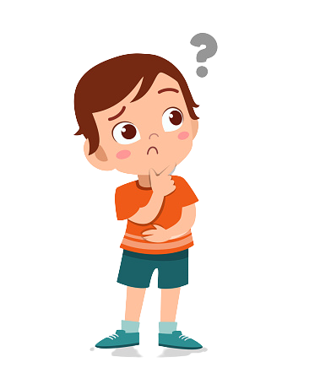
2. Попуни тебелу.
УМАЊЕНИК | 16 | 14 | 20 | 18
УМАЊИЛАЦ
РАЗЛИКА | 12 | 9 | 14 | 11
4
5
6
7

Slide 5
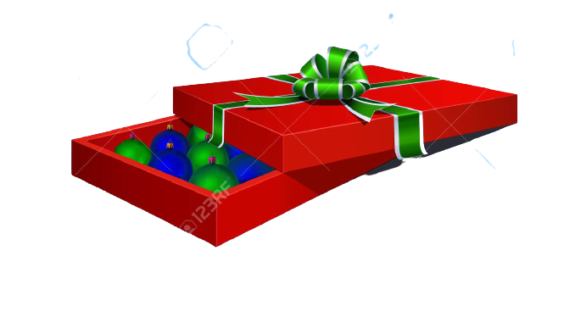
3. У кутији је било 16 зелених и плавих лоптица. Када су
извађене зелене лоптице, у кутији је остало 7 плавих.
Колико је у кутији било зелених лоптица?
Постави и ријеши једначину.
16 – X = 7
X = 16 – 7
X = 9
Провјера: 16 – 9 = 7
У кутији је било 9 зелених лоптица.

Slide 6
4. Повежи једначине са њиховим рјешењима.
14 – X = 7
13
11 – X = 6
8
19 – X = 6
7
16 – X = 8
5

Slide 7
Задатак за самосталан рад
Ако је умањеник број 12, а разлика број 8,
израчунај колики је умањилац.

Slide 9
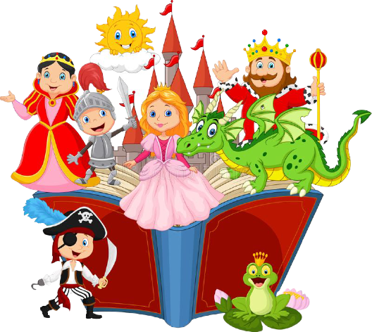
Српски језик 2. разред
Браћа Грим - Бајке

Slide 10
Шта су то бајке?
Бајка је прича намијењена дјеци, у којој се
преплићу стварни и нестварни ликови и догађаји.
Бајке нас воде у шарени свијет маште и чаролије.
У сталној борби између добра и зла у бајкама увијек побјеђује добро.
Читајући бајке развијамо нашу машту, одлазимо у нестварне чаробне предјеле и учимо да израстемо у добре људе.

Slide 11
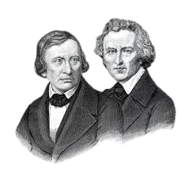
Биљешка о писцима
Браћа Јакоб и Вилхелм Грим рођени су у Њемачкој, гдје су
живјели и стварали своја дјела.
Заједно су скупљали и обрађивали народне приче.
Издали су укупно око двије стотине прича.
Њихове најпознатије бајке су: Вук и седам јарића, Ивица и
Марица, Црвенкапица, Пепељуга, Трноружица, Сњежана
и седам патуљака и многе друге.

Slide 12
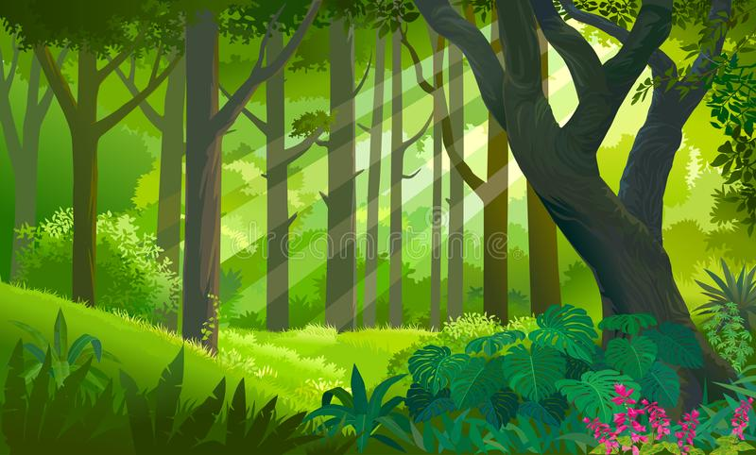
Црвенкапица
Била једном једна дјевојчица. Добра и умиљата, драга свима, а својој баки најдража. Бака јој од баршуна црвеног капицу направила – дијете је од радости и љубави стално носило па су је Црвенкапицом прозвали.
Црвенкапица је са мајком живјела у кућици поред велике шуме.

Slide 13
А на другом крају шуме, у малој, усамљеној кући, становала је бака. Једног јутра мајка рече Црвенкапици:
- Бака се разбољела. Сама је и лежи. Однеси јој кошарицу са храном и попричај мало с њом. Буди добра, не шетај по шуми, не завируј по бакиној кући и дођи до вечере.
- Не брини, мајчице! Бићу добра и све ћу урадити како си ми казала! – насмија се Црвенкапица, узе корпу са јелом и крену у шуму. У шуми је било свијетло и мирно, а до бакине куће далеко. Одједанпут, пред Црвенкапицу ступи вук. Дјевојчица није знала да је то зла, опасна звијер, па му без имало страха одврати поздрав.

Slide 14
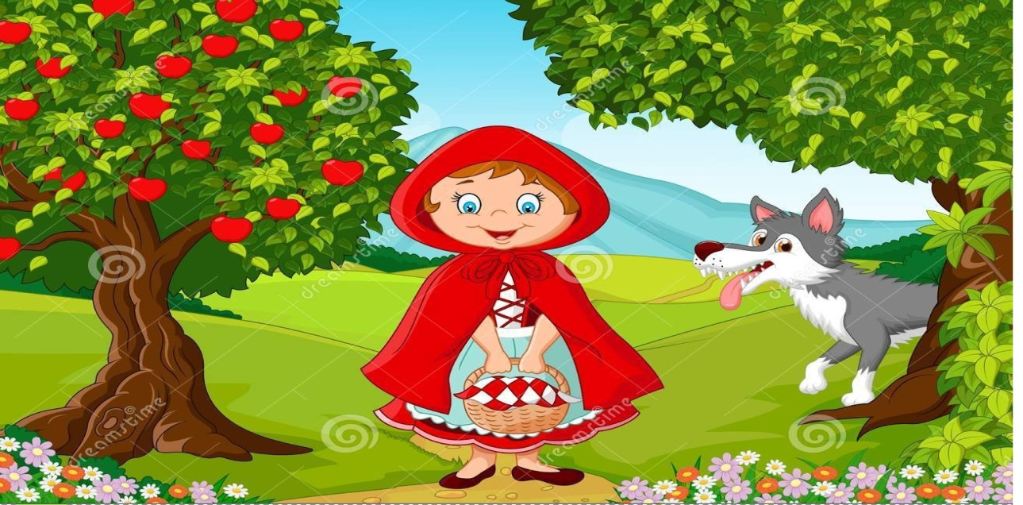
Куда идеш тако рано? – умиљато је упита вук.
Идем баки! – одговори Црвенкапица.
Шта то носиш у корпици? – распитивао се вук.
Не сумњајући ништа, Црвенкапица исприча да је бака болесна, и да јој носи вина и колача да се окријепи и ојача.

Slide 15
Гдје станује твоја бака?
На крају шуме, испод три храста, уз љескову живицу. Није је тешко наћи – мирно је приповиједало дијете. Смишљајући зло, вук је мирно ишао уз дјевојчицу, а онда јој рече:
Погледај, Црвенкапице, ово је дивно цвијеће, послушај птице. Зашто журиш? Стићи ћеш и до баке. Одмори се, уживај. Црвенкапица подиже главу, погледа око себе и помисли: ”Заиста је лијепо. Знам да је бака болесна и сама. Убраћу јој који стручак цвијећа. Нека се радује, нека и њој буде мирисно и радосно. А још је и рано, па се могу мало задржати.”

Slide 16
И Црвенкапица, заборављајући на обећање које је дала мајци, одскакута са стазе у шуму и почне брати цвијеће. Како би који цвијет убрала, учинило би јој се да је онај други љепши, потрчала би за њим и, тако, залазила све дубље у шуму. А вук се даде у трк и пречицом пожури бакиној кући. Кад стиже тамо, он провири кроз прозор, па кад видје да је старица сама, закуца на врата.
Ко је? – јави се бака с постеље.
Ја сам, Црвенкапица! – утањи вук гласом. – Носим ти, бакице, мало колача. Отвори ми!

Slide 17
- Притисни само кваку! Врата нису закључана! – одговори бака. Кад вук то чу, нагло отвори врата, баци се на уплашену старицу и прогута је. Затим обуче њезине хаљине, стави на главу њезину капу, легне у кревет и повуче покривач све до њушке како га Црвенкапица не би одмах препознала. И стаде чекати. А Црвенкапица је трчала за цвијећем и кад га је набрала толико да га готово више није могла носити, сјети се баке и крене према њеној кући. Шума је бивала све гушћа, коријење дрвећа сметало нози да иде брже. Нестаде и Сунчеве свјетлости.

Slide 18
Птице зашутјеше. Црвенкапица осјети страх и немир уђе у њено мало тијело. Кад напокон изби пред бакину кућицу, зачуди се отвореним вратима.
Бако, бакице! – звала је Црвенкапица, али јој нико не одговори.
Добар дан! – рече дијете, пређе преко прага и приђе кревету. Пред њом је лежала њена бака са капицом навученом дубоко на лице и њен изглед уплаши дјевојчицу. Јао, бакице! – узвикну Црвенкапица – Зашто имаш тако велике уши?
Да те боље чујем!

Slide 19
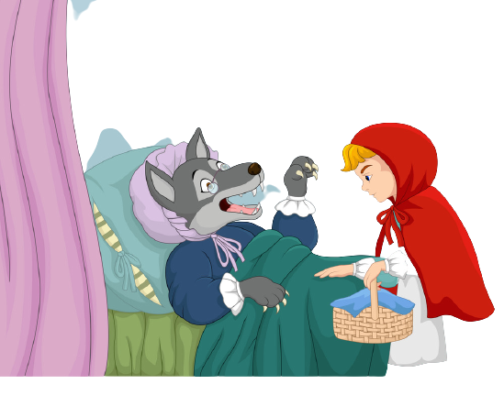
А зашто имаш тако велике очи?
Да те боље видим!
А зашто имаш тако дугачке руке?
Да те лакше зграбим!
- А зашто су ти, бакице, тако велика уста?
Да те лакше прогутам! – узвикну вук, скочи из постеље и прогута малу Црвенкапицу.
Затим, сит и задовољан, леже опет у бакину постељу. Спавао је и гласно хркао.

Slide 20
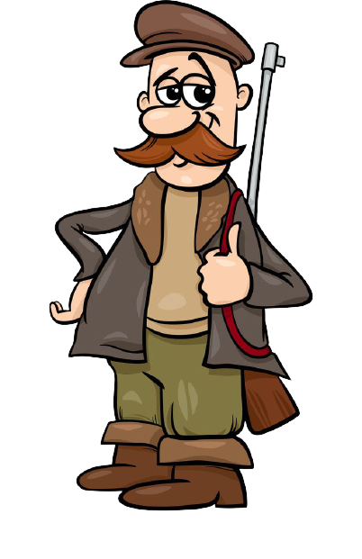
Поред бакине куће пролазио је ловац. Кад је чуо вуково гласно хркање, уплаши се да се старици није шта десило и брзо уђе у кућицу. На своје велико изненађење, у бакином кревету угледа вука. Иако је имао спремну и напуњену пушку, није пуцао. Узео је велике маказе и, цак, цак по вуковом стомаку.
Одатле прва искочи Црвенкапица:
Ух, како ме било страх! У вуковом стомаку је
сами мрак. Затим ловац извуче баку, која је једва
дисала од страха и узбуђења. Онда су вуков
стомак напунили камењем и чекали да се вук
пробуди.

Slide 21
И нису дуго чекали. А кад овај угледа ловца и пушку, хтједе побјећи, али није стигао даље од прага. Ту угину што од страха, што од камења кога му је био пун трбух. Тако су сад сви били задовољни. Ловац је вуку одерао кожу и с њом отишао кући. Бака је појела нешто колача и попила чашу вина па се брзо опоравила. А Црвенкапица је размишљала:
Док сам жива, нећу више скретати с пута и сама трчати по шуми. Вратила се кући. Тамо је чекала мајка и није се љутила на своје дијете. Знала је да њена Црвенкапица сада зна и шта је вук и шта је шума и шта пут којим треба ићи.

Slide 22
Разговор о бајци
Да ли у овој бајци има нестварних ликова?
Који догађаји у бајци су нестварни?
Чему нас је научила бајка о Црвенкапици?

Slide 23
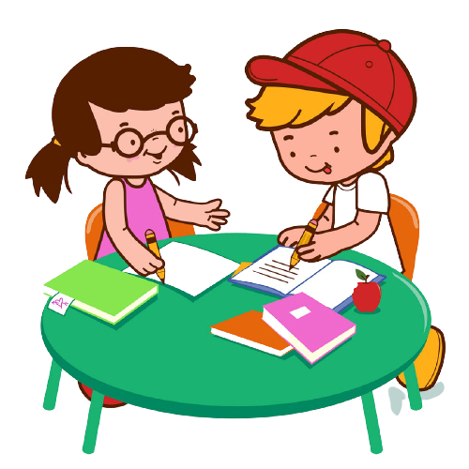
Задатак за самосталан рад
1. Илуструј бајку и напиши шта ти се највише допало док си је читао/ла.

Slide 25
Природа и друштво – 2. разред Продавнице

Slide 26
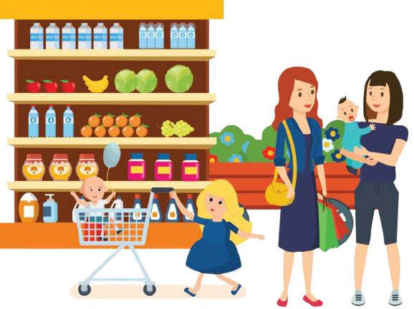
Мјесто гдје купујемо оно што нам је потребно назива се
продавница.
Већи број продавница које су смјештене у великом објекту називамо тржним центром.
Мјесто гдје купац сам бира робу и на излазу је плаћа назива се самопослуга.

Slide 27
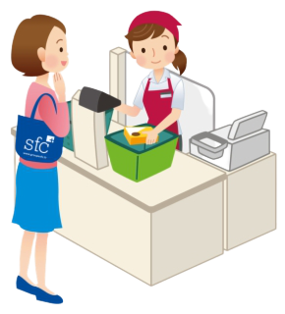
Продавац је особа која продаје робу.
Купац је особа која купује робу.

Slide 28
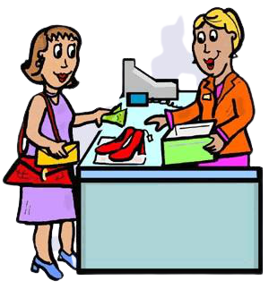
Које ријечи чујемо у продавници?
Молим
Изволите?
Хвала
Могу ли Вам помоћи?

